Slide 1
出所者支援について
更生施設 淀川寮
支援員 佐藤 暁裕

Slide 2
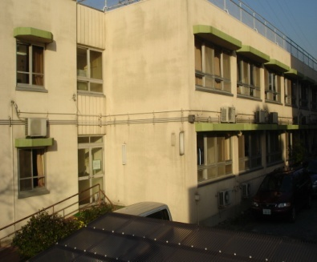
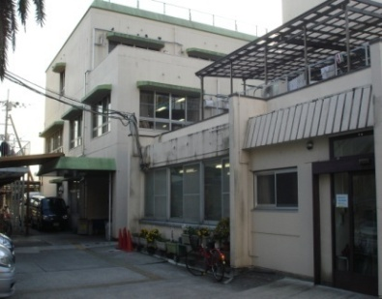
淀川寮は生活保護法に基づく単身男性のための 更生・救護施設です
淀川更生寮 （下記の施設データは令和３年１１月３０日現在）
・設 立 昭和４３年９月１日
・定 員 ５０名
・平均年齢 ４９．７歳 最年長８０歳 最年少２１歳
淀川救護寮 （下記の施設データは令和3年１１月30日現在）
設 立 昭和６０年４月１日
定 員 ８０名
平均年齢 ５９．５歳 最年長８２歳 最年少２９歳
Notes:
割愛

Slide 3
□生活保護施設とは
更生施設・・・
身体・精神面の課題はあるものの、比較的軽度であり就労に向けた支援を必要とする方が対象となる施設
救護施設・・・・
日常生活を送ることに対して、身体・精神面の援助が特に必要な方が対象となる施設
更生施設では
居宅移行や一部就労自立に向けて行政と連携しながら個別支援を行っている
Notes:
割愛

Slide 4
□淀川寮更生施設での支援（ＰＤＣＡサイクル）
入所〈支援開始）
支援項目
予備面接 ～初期目標の設定～
・各種手続き関係
住民票、年金、手帳、免許
・医療関係
通院調整、医療との連携、服薬管理
・債務関係
情報開示、法律相談
・就労関係
ハローワークツアー、模擬面接
地域就労支援センターとの連携
・生活全般
金銭管理、体験アパート
各種手続、医療関係、など初期支援
初回面接 ～中・長期目標の設定～
具体的な課題に沿った中・長期支援
就労支援
寮内作業、職業訓練作業、求職活動、雇用先との調整
モニタリングと支援方針の再設定
保護実施機関との調整
通所訪問事業
退所〈居宅移行）
危機介入時への関わり
Notes:
割愛

Slide 5
平成31年（令和元年）4月～ 令和３年11月末まで
新規入所者 ９６名
うち２７人に刑余歴あり
窃盗
15件
覚せい剤
5件
公務執行妨害 2件
その他 ５件
(反則金未払 障害 詐欺
傷害致死
賭博）
(淀川寮入所前の最終罪名）

Slide 6
措置
措置
福祉事務所
特別調整
独自調整
福祉事務所
淀川寮

Slide 7
特別調整とは
刑務所に収容されている、高齢者・障害を有するもの・帰住予定地がない者等の要件を満たすものに対し、刑務所を出た後の適当な帰住先を確保したり、必要な福祉サービス等を受けたりすることができるよう調整が行われる。
保護観察所が対象者を認定し地域生活定着支援センターと連携しながら釈放後の支援を進める。
候補者を選定
対象者に認定
釈放後の支援
帰住先を選定
刑務所
保護観察所
地域生活定着
支援センター
地域生活定着
支援センター・
受入施設 等

Slide 8
対象となる要件とは
①高齢（おおむね６５歳以上）または
障がいがあり障がい手帳を所持
②出所後の適当な住居がない
③出所後の生活において福祉的支援が必要

Slide 9
独自調整とは
特別調整の要件を満たさないが、釈放後の生活において医療・福祉的支援が必要なものについて、大阪刑務所独自に出所後の支援を調整する
例）強く障がいが疑われるが、手帳を所持していない方など
出所後の調整支援が必要と思われる出所者にとって
最後のセーフティネットとなる

Slide 10
特別調整
候補者を選定
対象者に認定
釈放後の支援
帰住先を選定
刑務所
保護観察所
地域生活定着
支援センター
地域生活定着
支援センター・
受入施設 等
約６か月要する
独自調整
候補者を選定・
対象者に認定
釈放後の支援
刑務所
長期間を要しない
受入施設

Slide 11
独自調整の利点と課題
利点
▶即時・柔軟な対応が可能
▶調整期間が短く、本人の意向や状態の変化が少ない
課題
▶調整は大阪刑務所が関与できる限度にとどまる
▶遠隔地の調整が困難

Slide 12
これまで特別調整で入所した方 4名
これまで大阪刑務所が行う
独自調整で入所した方 8名

Slide 13
事例１ Aさん
1度目入所 50代前半
刑務所2年間収監後
2度目再入所 50代後半

Slide 14
〈1度目入所するまで〉 ▶中学卒業 ▶18歳時、車で人身事故（ひき逃げ）を起こし鑑別所 ▶36歳頃からは痴漢行為も行い、50代前半までに計12度の服役 ▶出所後福祉事務所に相談。1度目の淀川寮入所

Slide 15
〈1度目入所後の取り組みと結果〉 ▶外部就労に向け取り組むも、うまくいかず ▶パチンコへ行きそのまま無断外泊 ▶スリを働くが痴漢と間違われ逮捕、大阪刑務所に服役 ▶2年の収監の後、大阪刑務所の独自調整を経て 2度目の淀川寮入所

Slide 16
＜2度目入所後の取り組み＞ （本人希望 就労自立） これまでの生活と前回入寮中に就労継続できなかった
（職員から別の目標を提案） ・再犯防止 ・安定した地域生活を送る
→ 精神科通院 療育判定の実施

Slide 17
＜職員が生活の場へ介入＞ ▶落ち着きがなく、しばしば他者と口論 ▶自己中心的な考え、短絡的な言動、乏しい理解力 ▶スマートフォンを所持しインターネットに熱中 → 居宅移行後を想定してもらいながら、 丁寧に根気よく、行動・考え方の変容を促す

Slide 18
月2回カウンセリングの実施とギャンブルミーティング参加 参加当初は受け入れず 徐々に胸の内を吐露、依存を受け入れる →依存からの脱却を目指す
精神科受診を開始
痴漢・窃盗行為 →ギャンブルが元凶であることが判明

Slide 19
知的障害を疑われることに対し抵抗 過去の振り返り 障害年金受給の可能性 検査実施を決断 判定結果B2（軽度） のちに障害基礎年金受給 →安定した地域生活を送るため 障がいサービス利用を申請
療育判定の実施

Slide 20
〈淀川寮を退所〉 ▶就労継続支援、家事援助、金銭管理に同意 ▶本人希望通り単身アパート自立となり退所 2度目入所期間：2年4か月

Slide 21
事例２ Bさん
入所時の年齢：30代前半

Slide 22
〈入所前の状況〉 ▶複雑な家庭環境 3歳頃から母子生活支援施設で生活 ▶中学を卒業後定時制高校へ入学 ▶卒業後も郵便局のアルバイト勤務 ▶23歳時に窃盗により逮捕 ▶執行猶予中に再び窃盗、2年6か月刑務所収監 ▶仮釈放中に窃盗罪により逮捕。仮釈放取り消し ▶大阪刑務所出所後、淀川寮入所

Slide 23
＜施設内での生活＞ ▶熱心に清掃作業に取り組む ▶丁寧な言葉使い・低姿勢 ▶視線は合わず、強い焦燥感 ▶不眠・イライラ症状が顕著にみられる 本人からも訴えあり

Slide 24
〈精神科受診の開始〉
施設生活のストレスが原因。仕事に就き
施設を出れば治る、と考え就労活動を優先
一時は症状治まるも
すぐに症状がぶり返し、頓服のみ増える
就労活動よりもまずは
治療を優先するよう促す
拒否
症状変わらないため
入院治療の打診
拒否
治療と就労とにずれが生じ続け、ストレスと
しんどさを抱えたまま施設生活が長期化する

Slide 25
〈淀川寮を退所〉 ▶住み込み就労に行くと決意 ▶体調も優れぬまま希望退寮 入所期間：10か月

Slide 26
事例３ Cさん
入所時の年齢：20代前半

Slide 27
〈入所前の状況〉 ▶幼少期より両親からのDV ▶中学生の時、両親と離れ児童養護施設で生活 ▶高校卒業後住み込みで就職するも2年で退職 ▶仕事は継続せず困窮 万引きで逮捕 ▶救護施設Ⅹ寮へ入所 ▶罰金支払えず40日間大阪刑務所で労役刑 収監時に救護施設は退所扱い ▶大阪刑務所の独自調整を経て、淀川寮入所

Slide 28
＜施設生活で見えてきた課題＞ ▶インターネット動画やゲームに没頭し昼夜逆転傾向 ▶取り決めや決まり事は趣味に没頭ししばしば失念 ▶部屋内での喫煙・所定場所以外へのゴミ投棄 ▶衣類専用の共有洗濯機で靴を洗う → 社会性が身についていない 規範意識が薄い

Slide 29
＜これまでの振り返りで見えてきた課題＞ ▶就労について、 「安定した仕事に就きたいとは思うがやりたいことがない」 「学歴も資格もない自分に選択できる余地はない」 →就労に対するモチベーションがもてない 就労についての知識がない

Slide 30
＜課題解決に向けた取り組み＞ ▶社会性・規範意識を構築 施設生活で問題行動があればその都度、指導 ▶長期的な就労活動 若年者に特化した就労窓口を利用 専門家によるカウンセリング

Slide 31
カウンセリングの結果、
保育士の仕事に興味を持つ
保育所にてアルバイトを開始
就労
職場で社会性を
身に着ける
施設生活でも
規範意識が芽生える
私生活の充実
徐々に社会性・規範意識を身に着ける
ゆっくりながらステップアップしていくことを実感
好循環が生まれる

Slide 32
〈淀川寮を退所〉 ▶福祉事務所の了解を得て生業扶助（技能習得費）を活用して普通自動車免許を取得。 ▶これにより雇用形態がアルバイトから正社員へと変わり、収入も大きく増加したことで敷金支給を受け、地域生活へ自立・就労により保護廃止となった。 入所期間：2年2か月

Slide 33
事例３件を通じて

Slide 34
『 独自調整の出所者を受入れる場合の課題 』

Slide 35
事前情報の不足
刑務所職員からの情報提供に限られることが多い
あらかじめ課題・支援方針を共有することができない
事前面接が困難
淀川寮職員から、直接淀川寮の施設概要を説明することができない
入所後にあらたな課題が判明することがある

Slide 36
『 生活課題の多様化について 』

Slide 37

多様な課題
知的障害
犯罪を繰り返す
精神的疾患を
抱えたまま
社会的スキルが
未修得

Slide 38



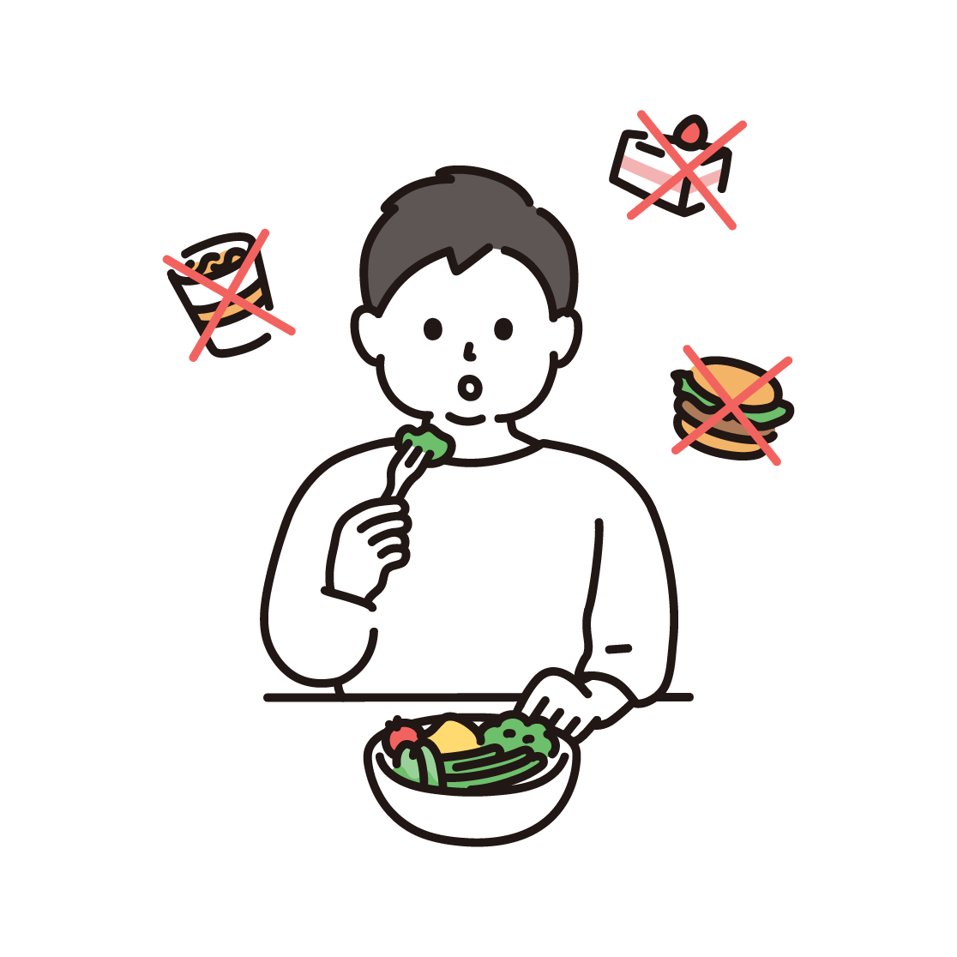

通院同行など
救護施設？
生活習慣に介入

Slide 39
総評

Slide 40
課題の認識と発見
課題認識・目標設定
長期的に取り組むことができる
入所期限がない
安定した生活と時間を提供
新たな課題の発見
課題を共有
生活の場
職員との密なかかわり

Slide 41
施設生活の長期化の弊害
● 課題に向き合わないまま、
施設生活の安定を受け入れてしまい長期化
● 施設の制約・日課にストレスを抱え、耐えられない
モチベーションの維持
新たなプログラムの提供

Slide 42
刑余者の方々が再犯することなく、 新しい生活に向けて再出発できるように、 これからも支援を続けていきたいと思います。

